Slide 1
流形学习Manifold Learning
小组成员
学号：51174500083 姓名：丁雨琦
学号：51174500052 姓名：吴盈娇
学号：51174500125 姓名：孙阳
学号：51174500100 姓名：李衡
学号：51174500053 姓名：闫倩倩
Date：2018-04-11

Slide 2
Introduction
闫倩倩
51174500053

Slide 3
降维
数据降维、参数降维、特征降维
数据降维，一般说的是维数约简（Dimensionality reduction）。它的思路是：将原始高维特征空间里的点向一个低维空间投影，新的空间维度低于原特征空间，所以维数减少了。在这个过程中，特征发生了根本性的变化，原始的特征消失了（虽然新的特征也保持了原特征的一些性质）。
什么叫高维数据呢？给定一个数据x，我们可以把这个数据看作一个向量，这个向量的每个分量都表示这个向量的某一个属性。

Slide 4
降维
机器学习领域中所谓的降维就是指采用某种映射方法，将高维空间中的数据点映射到低维度的空间中。降维的本质是学习一个映射函数 f:x->y，其中x是原始数据点的表达，目前最多使用向量表达形式。Y是数据点映射后的低维向量表达，通常y的维度小于x的维度。F可能是显式的或隐式的、线性的或非线性的。

Slide 5
为什么需要降维？
1.数据集太大，加速后续计算速度。
2.不相关数据、误导信息、噪音数据（高维空间有冗余，低维空间没冗余），提高识别的精度。
3. 将高维数据映射回低维空间中，揭示其本质。
4.实现数据可视化。

Slide 6
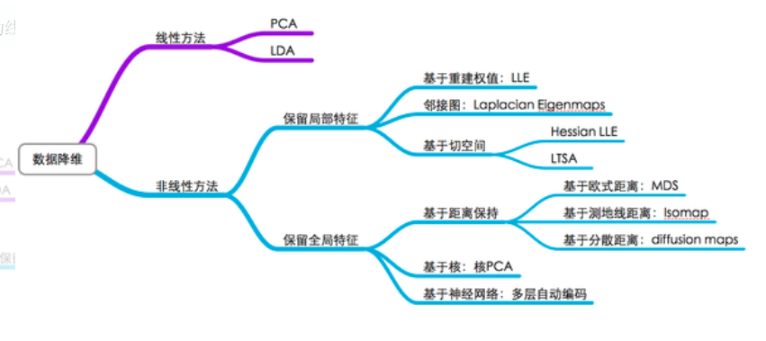
降维方法分为线性降维和非线性降维，非线性降维又分为基于核函数和基于特征值的方法（流形学习） 。

Slide 7
线性降维方法
主成分分析算法PCA：
Principal Component Analysis(PCA)是最常用的线性降维方法，它的目标是通过某种线性投影，将高维的数据映射到低维的空间中表示，并期望在所投影的维度上数据的方差最大，以此使用较少的数据维度，同时保留住较多的原数据点的特性。

Slide 8
线性降维方法
例如天气”，它由很多子属性构成——温度、湿度、降水量、能见度、风力、阳光强度、舒适度等等，于是这样一个简单的天气数据向量就包含了以上七个分量，是一个七维数据！就算是不了解数据分析的读者也可以看出，这个天气数据的七个分量之间存在着暧昧不清的关系，比如湿度”必然和降水量”有关，舒适度”和前面几个分量都有关。
那么能不能把湿度”和降水量”结合成一个新的分量？能不能把舒适度”用其他分量表示？这就是数据的降维，也是主成分分析的基本思想，形成的新分量就是所谓的主成分。

Slide 9
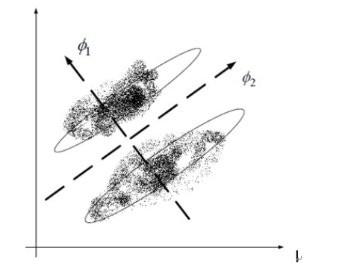
线性降维方法
Linear Discriminant Analysis(LDA)是一种有监督的（supervised）线性降维算法。与PCA保持数据信息不同，LDA是为了使得降维后的数据点尽可能地容易被区分！
1、同类的数据点尽可能的接近（within class）
2、不同类的数据点尽可能的分开（between class）
MDA多重判别分析（MDA）
LDA往多类情况的推广

Slide 10
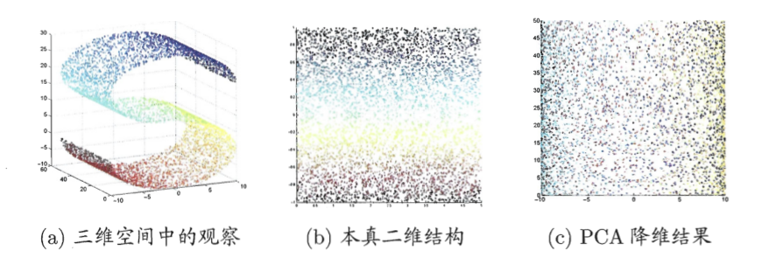

Slide 11
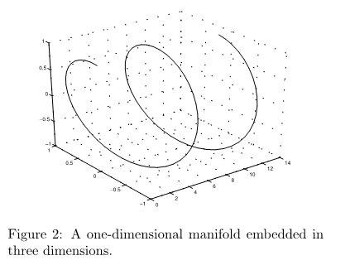
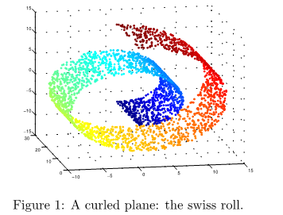

Slide 12
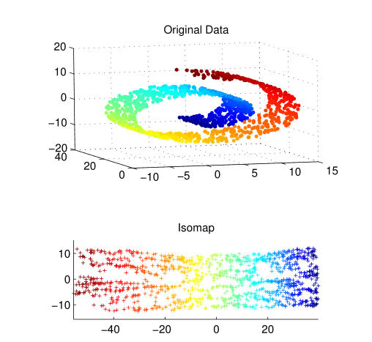

Slide 13
流形学习
流形学习在2000年在著名的科学杂志《Science》被首次提出。
流形学习是一种流形的非线性降维方法。降维过程要保留原来高维空间中的拓扑关系。它的主要思想是将高维的数据映射到低维，使该低维的数据能够反映原高维数据的某些本质结构特征。流形学习的前提是有一种假设，即某些高维数据，实际是一种低维的流形结构嵌入在高维空间中。直观上讲是一个流形在d维的空间，在一个m维的空间被扭曲后的结果。

Slide 14
基本术语（流形）
输入：x₁, x₂… x_{n}
输出：y₁, y₂… y_{n}
输入数据数量：n
输入维度：D
输出维度：d
邻居数量：k
邻居集：N_{i}表示k个最邻近邻居x_{i}的集合。
特征向量，特征值 (v _{i} ,λ _{i} )

Slide 15
基本术语（流形）
流形是局部具有欧氏空间性质的空间。流形并不是一个“形状”，而是一个“空间”。
欧氏空间是带有内积的线性空间，是平坦的，非欧空间是弯曲的。

Slide 16
基本术语（流形）
定义1：同胚是一个连续函数，其反函数也是一个连续函数。
在拓扑学中，两个流形，如果可以通过弯曲、延展、剪切(只要最终完全沿着当初剪开的缝隙再重新粘贴起来)等操作把其中一个变为另一个，则认为两者是同胚的。如：圆和正方形是同胚的，而球面和环面就不是同胚的。如果两个空间之间存在同胚，那么这两个空间就称为同胚的，从拓扑学的观点来看，两个空间是相同的。

Slide 17
基本术语（流形）
定义2：一个d维的流形集M与R^{d}（欧氏空间）是局部同胚的。
也就是说，对每个x属于M，在x,N_{x}周围都存在一个开放邻域和一个同胚f: N_{x}-> R^{d},这些邻域称为坐标块，坐标块组成坐标图，坐标图中的图像被称为参数空间。简单的说就是正逆映射都是光滑的一一映射。

Slide 18
基本术语（流形）
定义3：每个坐标图是微分同胚的。
微分同胚是从微分流形之间的可逆映射，使得此映射及其逆映射均为光滑（即无穷可微）的。
对维度小于3的流形，可证明同胚的流形必为微分同胚；换言之，此时流形上的拓扑结构确定了微分结构。

Slide 19
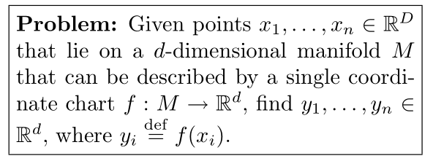
基本术语（流形学习）
假设流形M由单个坐标图给出。

Slide 20
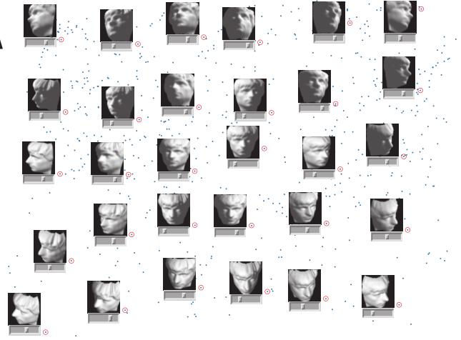
尽管“现实世界”数据集表现出低维流形结构的程度仍在探索之中，但已经发现了一些积极的例子。

Slide 21
主成分分析PCA Principal Component Analysis
李衡
51174500100

Slide 22
为什么要用主成分分析？
在进行统计学习多变量的任务时，变量越多越复杂
减少变量个数
往往变量之间会存在一定的相关性（重复）
删除重复部分，建立新两两不相关的变量

Slide 23
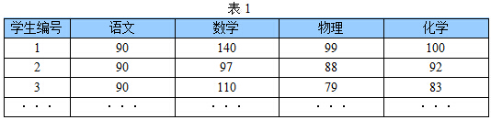
下表1是某些学生的语文、数学、物理、化学成绩统计：
对总成绩的比较起主要作用的是？

Slide 24
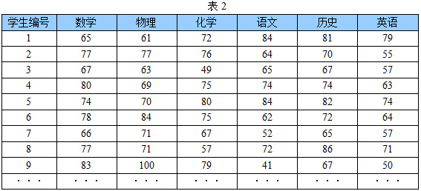
如果数据量增大：
Notes:
此时没办法看出主成分！

Slide 25
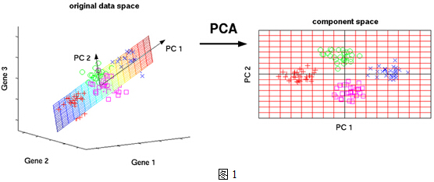
降维：
假设从三维降到二维：

Slide 26
1.主成分分析(PCA)
是一种统计方法。通过正交变换将一组可能存在相关性的变量转换为一组线性不相关的变量，转换后的这组变量叫主成分。
是一种无监督降维算法，可以很好地解决因变量太多而复杂性、计算量增大的弊端。
Notes:
主成分分析，最早由皮尔逊在1901年提出，后来被霍特林发展

Slide 27
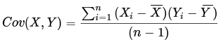
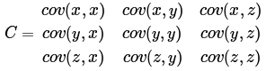
一些知识点：
1：协方差原理
样本X和样本Y的协方差(Covariance)：
协方差为正时说明X和Y是正相关关系，协方差为负时X和Y是负相关关系，协方差为0时X和Y相互独立。

Slide 28
2：
SVD分解原理：
若AX=λX，则称λ是A的特征值，X是对应的特征向量。

Slide 29
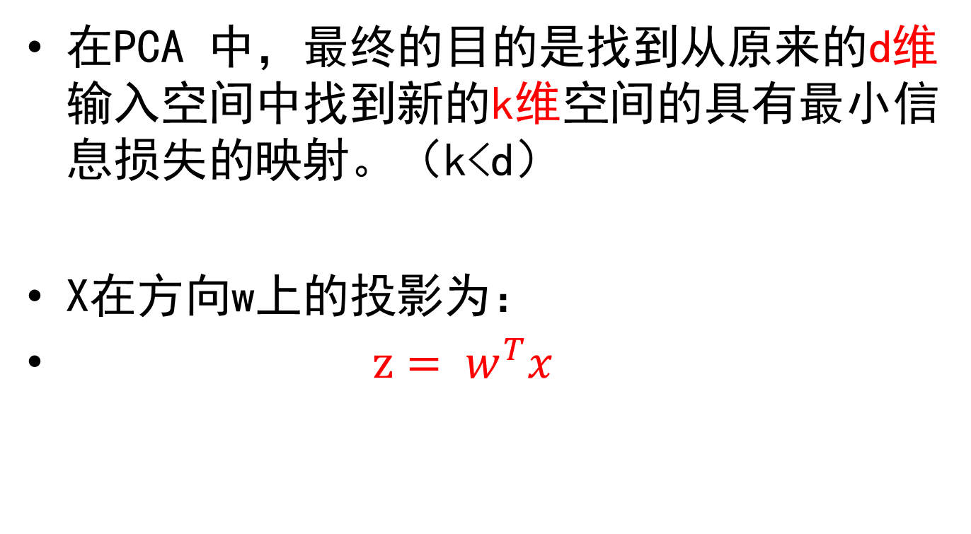
主成分分析原理：
在PCA 中，最终的目的是找到从原来的d维输入空间中找到新的k维空间的具有最小信息损失的映射。（k<d）
X在方向w上的投影为：
$z= w^{T}x$

Slide 30
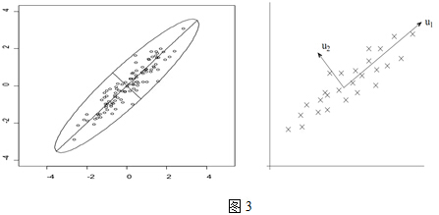
为什么引入投影？
以二维数据为例：
w1
w2
Notes:
数据的主要变化体现在u1方向上，u2方向上并不明显。考虑极端情况，u2非常短，近乎消失。考虑将数据投影到u1方向上

Slide 31
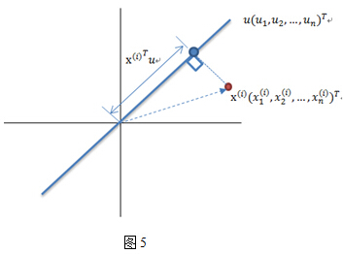
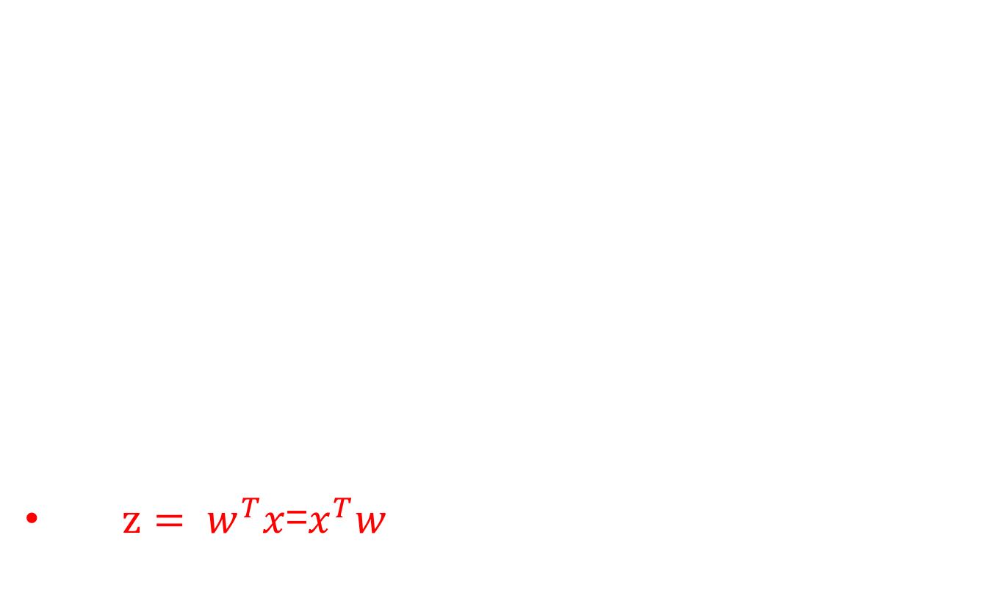

投影的计算方法：
$$w{(w_{1}^{},w_{2}^{}…)}^{T}$$
$z= w^{T}x$=$x^{T}w$
w

Slide 32
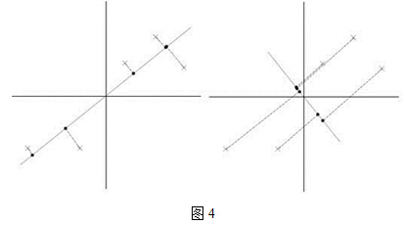
最大方差定理:
投影后得到的点尽可能的分开。
Notes:
投影后的样本点之间方差最大（也可以说是投影的绝对值之和最大）

Slide 33
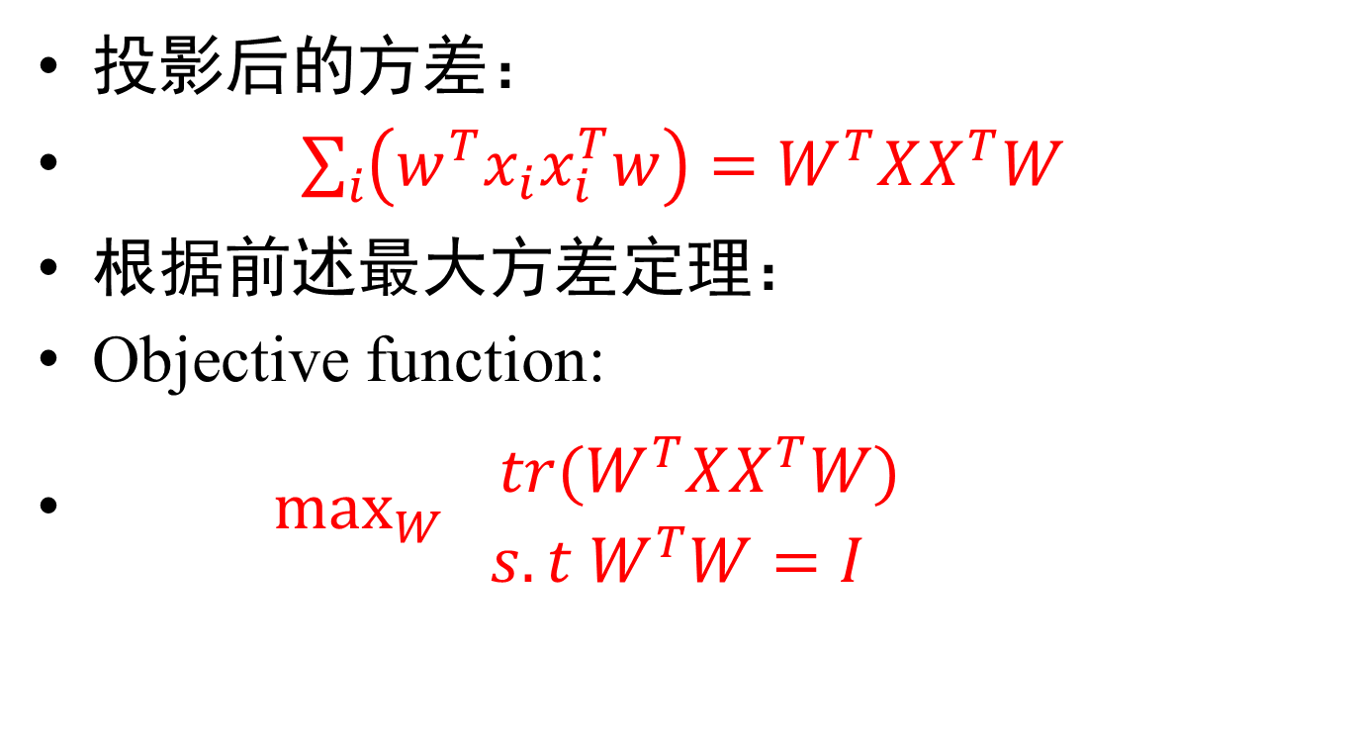
目标函数：
投影后的方差：
$\sum_{i}{\left(w^{T}x_{i}x_{i}^{T}w\right)=W^{T}XX^{T}W}$
根据前述最大方差定理：
Objective function:
$\max_{W}{\begin{aligned} tr(W^{T}XX^{T}W) \\ s.t W^{T}W=I\end{aligned}}$

Slide 34
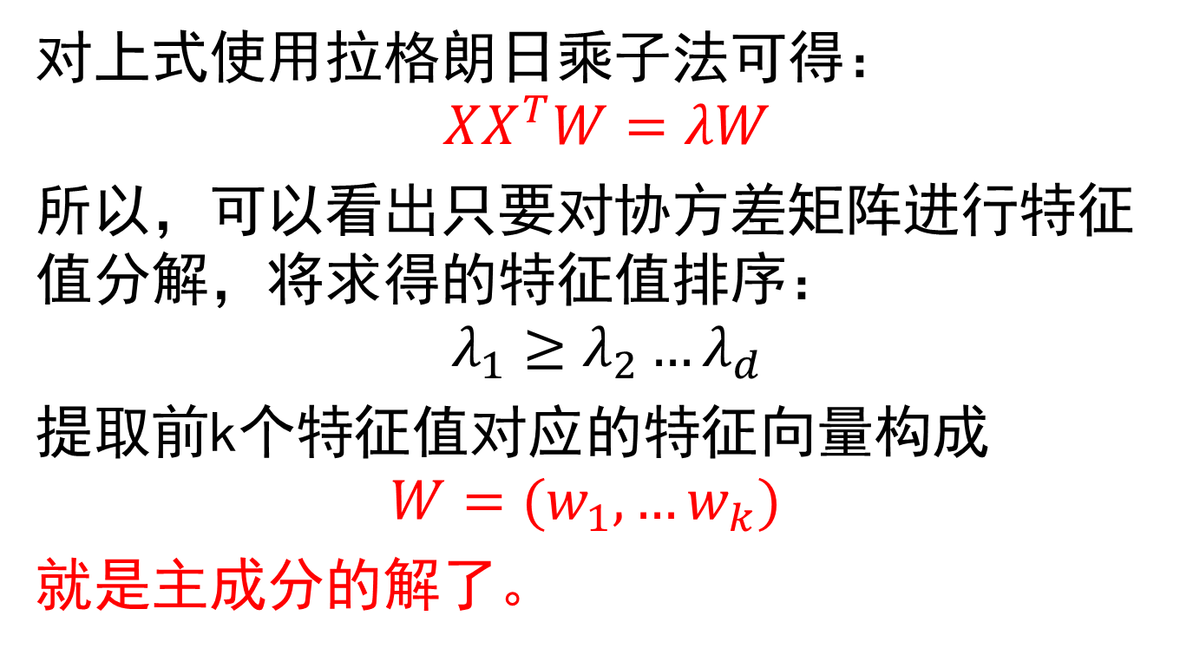
对上式使用拉格朗日乘子法可得：
$$XX^{T}W=λW$$
所以，可以看出只要对协方差矩阵进行特征值分解，将求得的特征值排序：
$$λ_{1}≥λ_{2}…λ_{d}$$
提取前k个特征值对应的特征向量构成$W=(w_{1},…w_{k})$
就是主成分的解了。

Slide 35
PCA算法流程

Slide 36
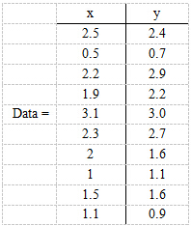
举个例子：
现在假设有一组数据如下：
行代表了样例，列代表特征，这里有10个样例，每个样例两个特征。可以认为，有10篇文档，x是10篇文档中“learn”出现的TF-IDF，y是10篇文档中“study”出现的TF-IDF。

Slide 37
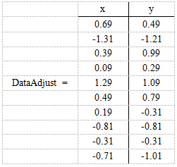
步骤一：中心化
分别求x和y的平均值，然后对于所有的样例，都减去对应的均值。这里x的均值是1.81，y的均值是1.91，那么一个样例减去均值后即为（0.69,0.49），得到：

Slide 38
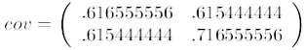
步骤二：求特征协方差矩阵
1.特征协方差矩阵：
对角线上分别是x和y的方差，非对角线上是协方差。

Slide 39
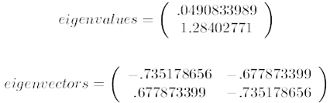
步骤三：做特征值分解
1.对协方差矩阵做特征值分解，求出其特征值和特征向量：

Slide 40
步骤四：取特征向量：
1：将特征值按照从大到小的顺序排序，选择其中最大的k个，然后将其对应的k个特征向量分别作为列向量组成特征向量矩阵
这里特征值只有两个，我们选择其中最大的那个，这里是1.28402771，对应的特征向量是
(-0.677873399, -0.735178656)T

Slide 41
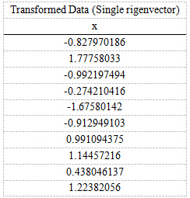
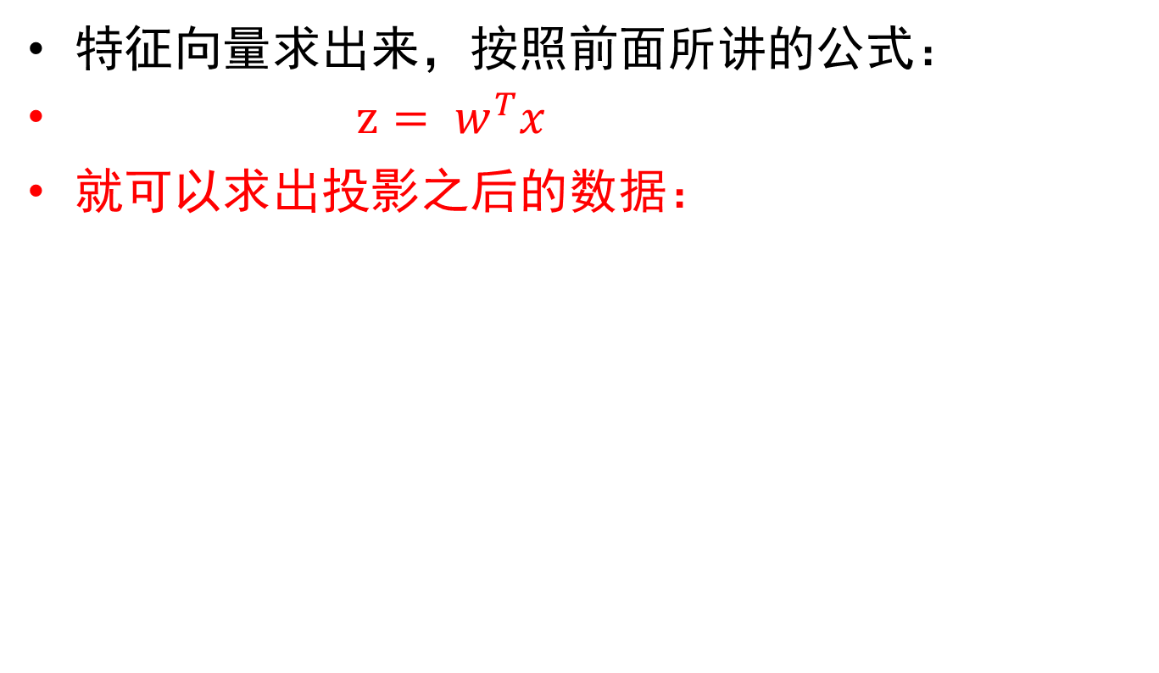
特征向量求出来，按照前面所讲的公式：
$z= w^{T}x$
就可以求出投影之后的数据：

Slide 42
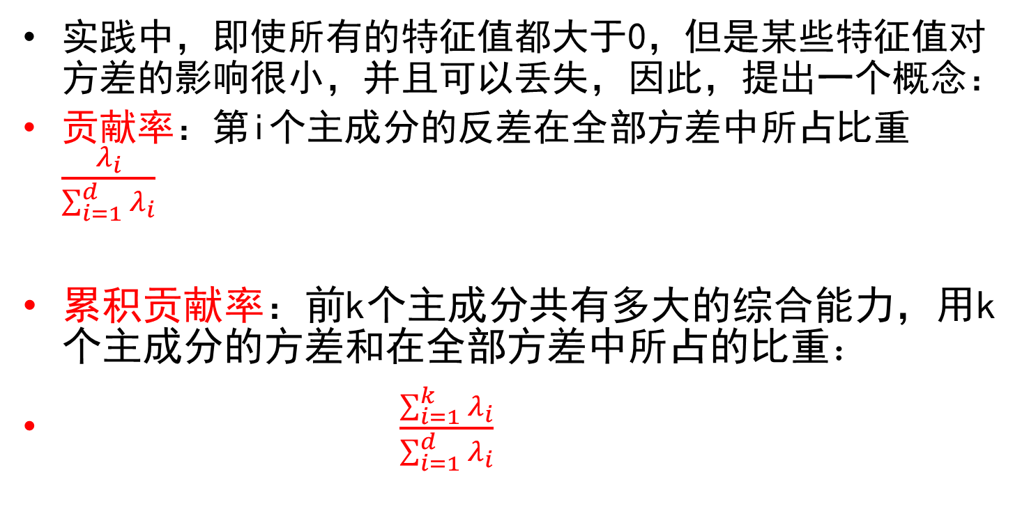
PCA后续：
实践中，即使所有的特征值都大于0，但是某些特征值对方差的影响很小，并且可以丢失，因此，提出一个概念：
贡献率：第i个主成分的反差在全部方差中所占比重 $\frac{λ_{i}}{\sum_{i=1}^{d}{λ_{i}}}$
累积贡献率：前k个主成分共有多大的综合能力，用k个主成分的方差和在全部方差中所占的比重：
$\frac{\sum_{i=1}^{k}{λ_{i}}}{\sum_{i=1}^{d}{λ_{i}}}$

Slide 43
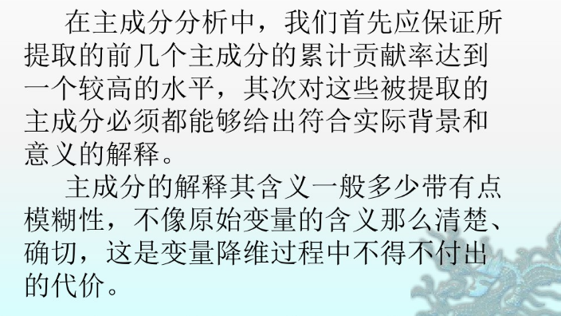
PCA总结：
Notes:
其他的变式PCA算法，比如2DPCA等等！

Slide 44
自动编码器AE Auto-Encoder
李衡
51174500100

Slide 45
自编码器简介：
自编码器是一种无监督的神经网络模型，核心作用是能够学习到输入数据的深层表示。
自编码器的应用主要有两个方面：
1：特征提取
2：非线性降维
自动编码器就是一种尽可能复现输入信号的神经网络。为了实现这种复现，自动编码器就必须捕捉可以代表输入数据的最重要的因素，像PCA，找到可以代表原信息的主要成分。
Notes:
这里主要讲述非线性降维！讲述几种常见的自编码器及其原理！

Slide 46
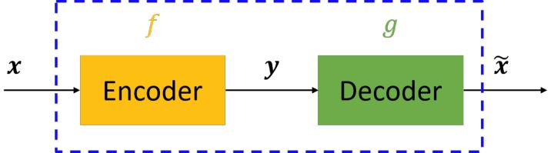
自编码器简介：
由编码器（Encoder）和解码器（Decoder）两部分组成，本质上都是对输入信号做某种变换
Notes:
1.先暂且不谈神经网络、深度学习，仅是自编码器！！
2.编码器将输入信号x变换成编码信号y，而解码器将编码y转换成输出信号~x！！1
3.自编码器的目的是，让输出~x尽可能复现输入x。

Slide 47
Question：当g=f ?
1:如果f和g都是恒等映射，就有~x=x
But:
这样的变化实际中应用价值不大。
我们经常对中间信号y（也叫作“编码”）做一定的约束
Notes:
1：对于自编码器，我们往往并不关系输出是啥（不关心解码），我们真正关心的是 中间层的编码 ，或者说是 从输入到编码的映射 。
2：在我们强迫编码y和输入x不同的情况下，系统还能够去复原原始信号x，那么说明 编码y已经承载了原始数据的所有信息，但以一种不同的形式 ！这就是 特征提取，而且是自动学出来的！

Slide 48
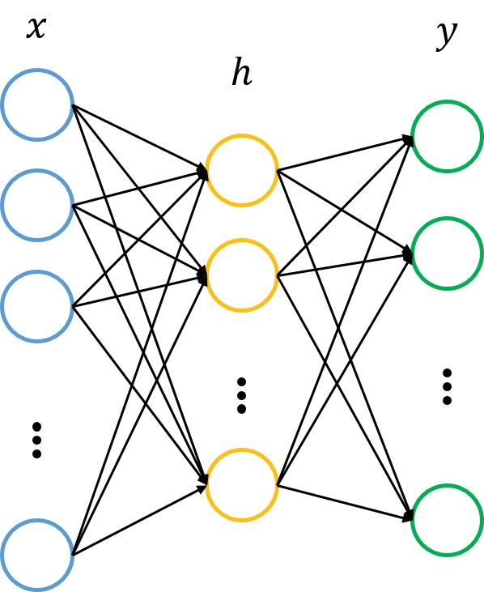
自编码器与神经网络：
Notes:
网络将输入层数据x转换到中间层，再转换到输出层y。图中的每个节点代表数据的一个维度。没两层之间的变换都是线性变换加非线性激活。

Slide 49
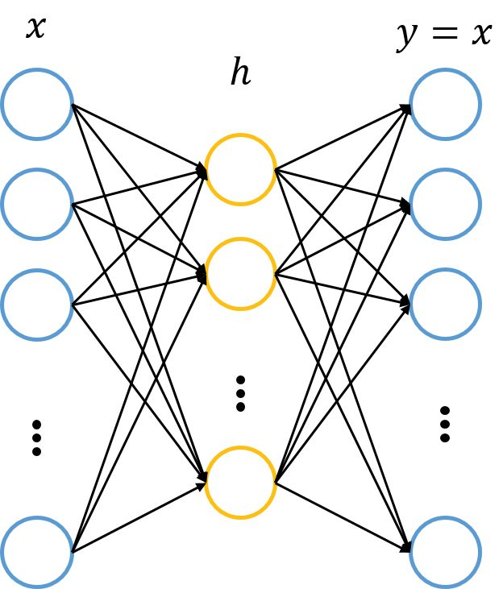
自编码器试图复现其原始输入！
y=x=x~
W
W*
Notes:
1：利用训练数据训练这个网络，等训练结束后，这个网络即学习出了x→h→x的能力。
2：h是至关重要的，因为它是在尽量不损失信息量的情况下，对原始数据的另一种表达

Slide 50
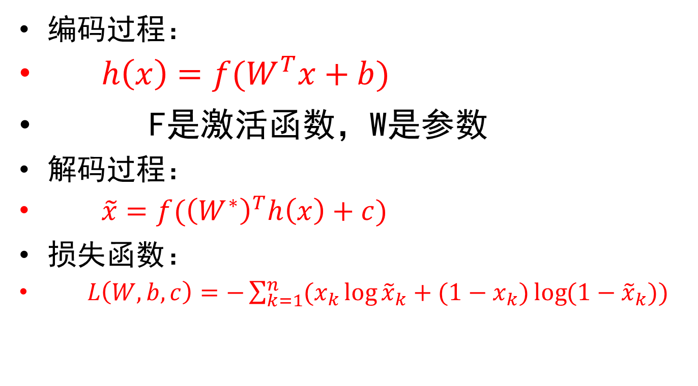
自编码器的公式：
编码过程：
$h\left(x\right)=f(W^{T}x+b)$
F是激活函数，W是参数
解码过程：
$\tilde{x}=f({\left(W^{∗}\right)}^{T}h\left(x\right)+c)$
损失函数：
$L\left(W,b,c\right)=−\sum_{k=1}^{n}{(x_{k}\log{{\tilde{x}}_{k}+(1−x_{k})}\log{(1−{\tilde{x}}_{k})})}$
Notes:
1:损失函数写成二次误差和交叉熵的形式都可以。如果输入神经元是任意实数一般采用二次误差

Slide 51
隐层的约束：
1：当隐层维度小于输入数据维度。也就是说从输入层→隐含层的变换是一种降维的操作。实际上，当每两层之间的变换均为线性，且监督训练的误差是二次型误差时，该网络等价于PCA！
2：当隐层维度大于输入数据维度。约束h的表达尽量稀疏（有大量维度为0，未被激活），此时的编码器便是 “稀疏自编码器”。
Notes:
:1：网络试图以更小的维度去描述原始数据而尽量不损失数据信息

Slide 52
降噪自编码器(Denoising Autoencoder, DAE)：
当采用无监督的方法分层预训练深度网络的权值时，为了学习到较鲁棒的特征，可以在网络的可视层（即数据的输入层）引入随机噪声，这种方法称为Denoise Autoencoder(简称DAE)，由Bengio在08年提出。
使用DAE时，可以用被破坏的输入数据重构出原始的数据（指没被破坏的数据），所以它训练出来的特征会更鲁棒。
Notes:
1:增强了数据对于噪声的容忍程度！

Slide 53
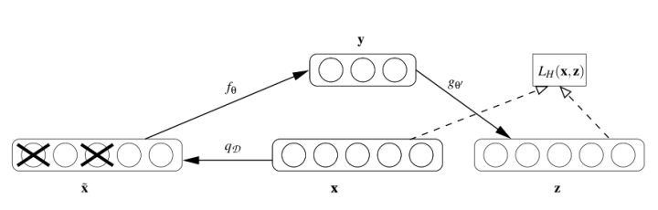
DAE的系统结构如下图（摘自Vincent论文）所示：
文章：Extracting and composing robust features with denoising autoencoders
Notes:
1：样本x按照qD分布加入随机噪声后变为！！这里并不是加入高斯噪声，而是以一定概率使输入层节点的值清为0

Slide 54
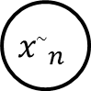
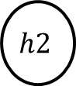
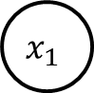
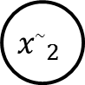
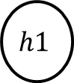
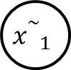
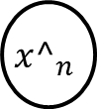
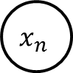
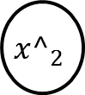
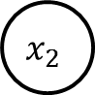
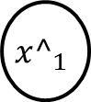
DAE结构图：
$${x^}_{1}$$
$${x^}_{2}$$
…
$${x^}_{n}$$
W*
…
$$h1$$
$$h2$$
W
…
$${x\sim }_{1}$$
$$x_{\sim 2}$$
$$x_{\sim n}$$
…
$$x_{1}$$
$$x_{2}$$
$$x_{n}$$
Notes:
1:现在使用比较多的noise主要是mask noise，即原始数据中部分数据缺失.

Slide 55
对DAE的直观解释：
1.dAE有点类似人体的感官系统
2.多模态信息输入人体时（比如声音，图像等），少了其中某些模态的信息有时影响也不大。
3.普通的autoencoder的本质是学习一个相等函数，即输入和重构后的输出相等
Notes:
1：，比如人眼看物体时，如果物体某一小部分被遮住了，人依然能够将其识别出来，
2：这种相等函数的表示有个缺点就是当测试样本和训练样本不符合同一分布，即相差较大时，效果不好，明显，dAE在这方面的处理有所进步。

Slide 56
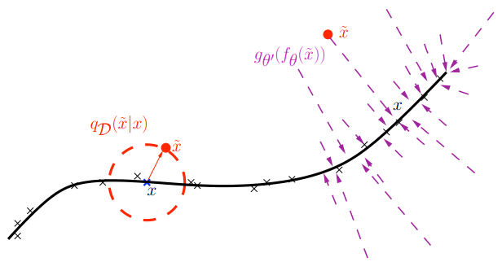
数学上的解释：
1. 流形学习的观点。一般情况下，高维的数据都处于一个较低维的流形曲面上，而使用dAE得到的特征就基本处于这个曲面上。
Notes:
1：而普通的autoencoder，即使是加入了稀疏约束，其提取出的特征也不是都在这个低维曲面上（虽然这样也能提取出原始数据的主要信息）
2：原始数据x的分布是一条曲线，经过噪声处理后，得到的数据将偏离流行曲线，然后通过三层的自编码器来重构数据x，重构的过程相当于将x^重新投影回流行曲线上。由于两者之间有偏差，从而增强了网络对数据噪声的容忍程度!

Slide 57
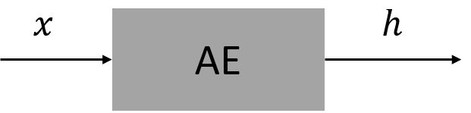
堆栈自编码器：
单个自编码器通过虚构x→h→x的三层网络，能够学习出一种特征变化h=fθ(x) （这里用θ表示变换的参数，包括W,b和激活函数）
考虑将h作为下一级自编码器的输入。

Slide 58
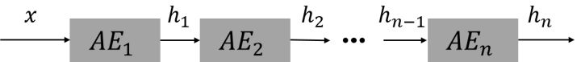
堆栈自编码器的结构：
h再当做原始信息，训练一个新的自编码器，得到新的特征表达
（论文）Iearning multiple levels of representation and abstraction(Hinton, Bengio, LeCun, 2015)
Notes:
1：逐层进行训练，整个过程相往上盖房子，这就是逐层非监督预训练！

Slide 59
稀疏自编码器：
这种模型背后的思想是，高维而稀疏的表达是好的。
一般而言，不会指定隐层表达h中哪些节点是被抑制的（对于sigmoid单元即输出为0），而是指定一个稀疏性参数ρ，代表隐藏神经元的平均活跃程度（在训练集上取平均）。
考虑如何从数学模型上进行表达？
Notes:
1：比如，当ρ=0.05时，可以认为隐层节点在95%的时间里都是被一直的，只有5%的机会被激活。
2：

Slide 60
思路：
既然要求平均激活度为ρ，那么只要引入一个度量，来衡量神经元i的实际激活度ρ^i与期望激活度ρ之间的差异即可，然后将这个度量添加到目标函数作为正则，训练整个网络。
什么样的度量合适？
相对熵，也就是KL散度（KL divergence）。 在信息论中，KL(P||Q)表示当用概率分布Q来拟合真实分布P时，产生的信息损耗，其中P表示真实分布，Q表示P的拟合分布。

Slide 61
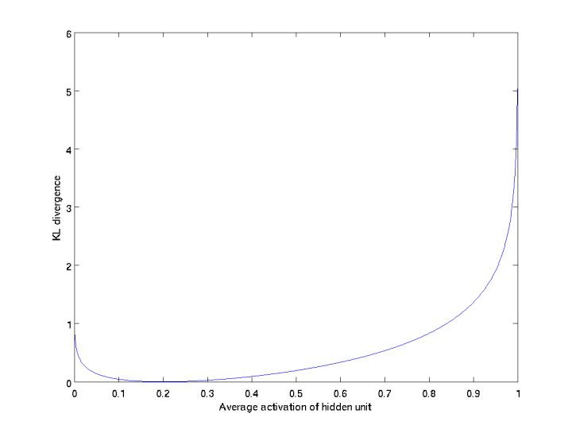
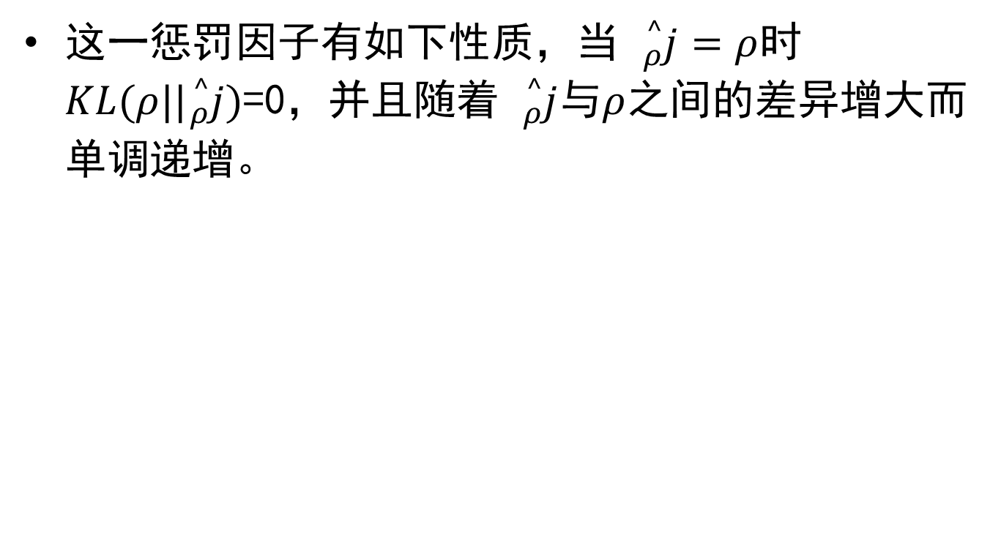
简述KL散度：
这一惩罚因子有如下性质，当 ${}_{ρ}^{^}j=ρ$时 $KL(ρ||{}_{ρ}^{^}j)$=0，并且随着 ${}_{ρ}^{^}j$与$ρ$之间的差异增大而单调递增。
Notes:
1:在下图中假设平均激活度ρ=0.2.
2:实际激活度0.2时达到它的最小值0，而靠近0或者1的时候，相对熵则变得非常大

Slide 62
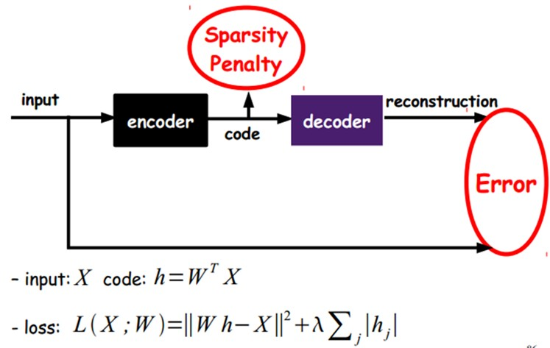
如果在AutoEncoder的基础上加上L1的Regularity限制（L1主要是约束每一层中的节点中大部分都要为0，只有少数不为0，这就是Sparse名字的来源），就可以得到Sparse AutoEncoder法。
Notes:
1：其实就是限制每次得到的表达code尽量稀疏。因为稀疏的表达往往比其他的表达要有效

Slide 63

稀疏自编码器的两个原则：
1：隐藏层向量是稀疏的，则向量ht有尽可能多的零元素；
2：输出层的数据$\hat{x^{t}}$能够尽可能的还原输入层数据$x^{t}$

Slide 64

稀疏编码器的应用：
（论文）KATE: K-Competitive Autoencoder for Text（一种改进的自动编码器应用，得到文本的向量表示 KDD2017）
Notes:
1:与AE不同的是第3步，这里对得到的中间code进行了一个K-Competitive的操作

Slide 65
思想：
1：Encoder得到中间向量code的过程中，神经元之间的权重是不一样的，有些神经元重要，有些神经元不重要。
2：选择经过激活函数得到z中最具竞争力的k个神经元(神经元的取值绝对值最大的k个)作为胜利者，其余的作为失败者
Notes:
1：所以作者让这些神经元进行竞争来学习得到输入的一个模板表达，
2：胜利者中又分为positive胜利者和Negative胜利者，pos 胜利者得到取值为正的失败者神经元的能量，neg胜利者得到取值为负的失败者神经元的能量

Slide 66

这样就对神经元的能量进行了再分配，使得重要的神经元得到了加强，不重要的神经元失活

Slide 67

关于预训练和深度学习：
对于一个深度网络，这种逐层预训练的方法，正是前面介绍的这种Stacked Auto-Encoder。对于常见的分类任务，一般分为以下两个阶段：
layer-wise pre-training （逐层预训练）
fune-tuning （微调）
Notes:
1：对于分类分类任务来说，一般会在最后一层加上一个分类器
2：对于分类任务，往往在SAE顶端再添加一分类层（如Softmax层），并结合有标注的训练数据，在误差函数的指导下，对系统的参数进行微调，以使得整个网络能够完成所需的分类任务
3：对于微调过程，即可以只调整分类层的参数，（此时相当于把整个SAE当做一个feature extractor），也可以调整整个网络的参数（适合训练数据量比较大的情况）

Slide 68
多维缩放-MDS Multiple Dimension Scaling
吴盈娇
51174500052

Slide 69
目录
01
-
K近邻学习及降维思想
02
-
MDS主要思想及公式
Contents
03
-
特征值分解和奇异值分解
04
-
MDS算法描述及实例
05
-
算法总结

Slide 70
K近邻学习
K近邻是常用的监督学习方法，其工作机制为：给定测试样本，基于某种距离度量找出训练集中与其最靠近的K个训练样本，然后基于这k个“邻居”的信息进行预测，在分类任务中使用“投票法”进行预测；在回归任务中使用“平均法”作为预测结果。
基于一个重要假设：任意测试样本x附近任意小的δ距离范围内总能找到一个训练样本。
Notes:
为了家更具体的了解降维，这里用K近邻学习作为一个简单的例子：
K近邻学习是常用的监督学习方法….，投票法就是选择这K个训练样本中出现最多的类别标记作为预测结果，平均法即将这K个样本的实值输出标记的平均值作为预测结果。
很明显，K近邻算法没有显式的训练过程，所以也是“懒惰学习”的代表。

Slide 71

K近邻学习
K近邻分类器示意图，虚线显示等距线；
测试样本在 k = 1 或 k = 5 时被判别为正例，
k = 3 时被判别为负例。
Notes:
试卷相似
人脸相似

Slide 72
低维嵌入
K近邻中若距离δ为0.001，仅考虑单个属性，需1000个样本点平均分布在归一化后的属性取值范围内，才能使任意测试样本在该范围内总能找到一个训练样本，若有更多的属性会造成以下问题：
（1）样本数目难以达到密采样条件
（2）高维空间距离计算复杂
高维情景下出现数据样本稀疏、距离计算困难问题，在机器学习中被称为“维数灾难”。
Notes:
假如属性维度为20，则至少需要${{（10}^{3}）}^{20}={10}^{60}个样本$，而现实生活中属性维度经常成千上万，要满足密采样条件所需的样本数目是无法达到的天文数字

Slide 73

低维嵌入
缓解“维数灾难” 的重要途径就是“降维”，即通过某种数学变换将原始高维属性空间转变为一个低维“子空间”。即高维空间的低维“嵌入”。

Slide 74

多维缩放- Multiple Dimension Scaling（MDS）
主要思想：原始空间中样本点的距离在低维空间中保持不变
算法简介：假定m个样本在原始空间的距离矩阵为${D∈R}^{m×m}$，矩阵i行j列的元素${dist}_{ij}$为样本$x_{i}到x_{j}$的距离，我们的目标是获得样本在$d^{′}维$空间的表示${Z∈R}^{d^{′}×m}$，$d^{′}≤d$，且任意两个样本在$d^{′}$维空间中的欧氏距离等于原始空间中的距离，即
$\left\|z_{i}−z_{j}\right\|$ = ${dist}_{ij}$
Notes:
xi,xj在降维后的空间表示为zi,zj
这里的距离就是一种相似度量，可以是欧式距离，也可以是pearson距离等

Slide 75

多维缩放- Multiple Dimension Scaling（MDS）
令${B=Z^{T}Z∈R}^{m×m}$，B为降维后样本的内积矩阵，$b_{ij}$=${z_{i}}^{T}z_{j}$
则：${{dist}_{ij}}^{2}={\left\|z_{i}−z_{j}\right\|}^{2}$=${‖z_{i}‖}^{2}$+${‖z_{j}‖}^{2}$-2${z_{i}}^{T}z_{j}$ = $b_{ii}+b_{jj}{−2b}_{ij} (1)$
${dist}_{ij}已知，b_{ij}可以通过{dist}_{ij}$表示
令降维后的样本Z被中心化，即 $\sum_{i=1}^{m}{z_{i}}$ = 0
则矩阵B的行与列之和均为零：$\sum_{i=1}^{m}{b_{ij}}$ = $\sum_{j=1}^{m}{b_{ij}}$ = 0
( $\sum_{i=1}^{m}{b_{ij}}$ = $\sum_{i=1}^{m}{{z_{i}}^{T}z_{j}}=z_{j}\sum_{i=1}^{m}{{z_{i}}^{T}=0}$ )
Notes:
B和D一样是个，m×m维的矩阵，
将dist[i,j]平方，展开后可得到D矩阵的元素与B矩阵的元素之间的关系，那现在D矩阵元素是已知的，我们希望用D矩阵的元素来表示B矩阵的元素。

Slide 76

为什么要样本中心化？
机器学习中通常对数据进行中心化（Zero-centered或者Mean-subtraction）处理和标准化（Standardization或Normalization）处理。中心化的目的是更好的描述数据的方向；标准化的目的是消除特征之间的差异性。
Notes:
左图表示的是原始数据；中间的是中心化后的数据，数据被移动到空间坐标原点周围；右图将中心化后的数据除以标准差，得到为标准化的数据，可以看出每个维度上的尺度是一致的。
对数据进行中心化预处理，这样做的目的是要增加基向量的正交性。对数据标准化的目的是消除特征之间的差异性，便于一心一意学习权重。

Slide 77


多维缩放- Multiple Dimension Scaling（MDS）
由：
$${{dist}_{ij}}^{2}=b_{ii}+b_{jj}{−2b}_{ij} (1)$$
$\sum_{i=1}^{m}{b_{ij}}$ = $\sum_{j=1}^{m}{b_{ij}}$ = 0
易知：
$\sum_{i=1}^{m}{{{dist}^{2}}_{ij}}=tr\left(B\right)+mb_{jj}$(2)
$\sum_{j=1}^{m}{{{dist}^{2}}_{ij}}=tr\left(B\right)+mb_{ii}$ (3)
$\sum_{i=1}^{m}{\sum_{j=1}^{m}{{{dist}^{2}}_{ij}}}=2mtr\left(B\right)$ (4)
tr(·)表示矩阵的迹，$tr\left(B\right)$=$\sum_{i=1}^{m}{b_{ii}}$
公式$(2)推导：\sum_{i=1}^{m}{{{dist}^{2}}_{ij}}$
= $\sum_{i=1}^{m}{{（b}_{ii}+b_{jj}{−2b}_{ij}}）$
= $\sum_{i=1}^{m}{b_{ii}}+\sum_{i=1}^{m}{b_{jj}}−2\sum_{i=1}^{m}{b_{ij}}$
= $tr\left(B\right)+mb_{jj}$
公式$(4)推导：\sum_{i=1}^{m}{\sum_{j=1}^{m}{{{dist}^{2}}_{ij}}}$
=$\sum_{i=1}^{m}{（tr\left(B\right)+mb_{ii}）}$
=m$tr\left(B\right)$+m$\sum_{i=1}^{m}{b_{ii}}$
=$2mtr\left(B\right)$
Notes:
公式（2）相当于对矩阵D的第 j 列元素的平方求和；公式（3）相当于对矩阵D的第 i 行元素的平方求和；公式（4）相当于对矩阵D所有元素的平方求和；

Slide 78


令：
（5）
（6）
（7）
由${{ dist}_{ij}}^{2}=b_{ii}+b_{jj}{−2b}_{ij} ,$以及公式(2)~(7)可得：
（8）
Notes:
第一个公式表示对矩阵D第i行，所有元素的平方的均值，第三公式表示所有元素的平方的均值

Slide 79



公式(8)推导：
${{dist}^{2}}_{i∙}=\frac{1}{m}\sum_{i=1}^{m}{{{dist}^{2}}_{ij}}=\frac{1}{m}tr\left(B\right)+b_{jj}$ (5)
${{dist}^{2}}_{∙j}=\frac{1}{m}\sum_{j=1}^{m}{{{dist}^{2}}_{ij}}=\frac{1}{m}tr\left(B\right)+b_{ii}$ (6)
${{dist}^{2}}_{∙∙}=\frac{1}{m^{2}}\sum_{i=1}^{m}{\sum_{j=1}^{m}{{{dist}^{2}}_{ij}}}=\frac{2}{m}tr\left(B\right)$ (7)
(2)
(3)
(4)
${{dist}_{ij}}^{2}=b_{ii}+b_{jj}{−2b}_{ij}$ (1)
${⇒b}_{ij}=−\frac{1}{2}\left[{{dist}_{ij}}^{2}−\left(b_{ii}+b_{jj}\right)\right]$ (9)
由(5)+(6)-(7)得：$b_{ii}+b_{jj}$=${{dist}^{2}}_{i∙}+{{dist}^{2}}_{∙j}−{{dist}^{2}}_{∙∙}$
上式带入(9)得：$b_{ij}=−\frac{1}{2}({{dist}_{ij}}^{2}−{{dist}^{2}}_{i∙}−{{dist}^{2}}_{∙j}+{{dist}^{2}}_{∙∙})$
Notes:
根据公式（1）得到bij的表示为…，
将左边三个求和公式带到右边求均值的公式中，
前两个公式相加减去第三个公式得到最终bij的表示，等式右边所有元素都是已知的，
最后即可得到降维后样本的内积矩阵B

Slide 80


$$\left\|x_{i}−x_{j}\right\|={dist}_{ij}=\left\|z_{i}−z_{j}\right\|$$
$$b_{ij}=−\frac{1}{2}({{dist}_{ij}}^{2}−{{dist}^{2}}_{i∙}−{{dist}^{2}}_{∙j}+{{dist}^{2}}_{∙∙})$$
因此，可通过降维前后保持不变的距离矩阵D，求取内积矩阵B。对矩阵B做特征值分解，$B=VΛV^{T}$，其中$Λ=diag\left(λ_{1},λ_{2},…,λ_{d}\right)$为特征值构成的对角矩阵，$λ_{1}≥λ_{2}≥…≥λ_{d}$，V为特征向量矩阵$，v_{i}$为$λ_{i}对应的特征向量$，取前$d_{∗}$个非零特征值$diag\left(λ_{1},λ_{2},…,λ_{d_{∗}}\right)$，又因为$B=Z^{T}Z$，则Z可表示为：
$$Z={Λ_{∗}}^{1/2}{V_{∗}}^{T}{∈R}^{d_{∗}×m}$$
Notes:
得到矩阵B后，我们要想办法得到最终的Z，因为矩阵B是一个内积矩阵，是半正定矩阵，能够做特征值分解。

Slide 81

特征值分解-Eigen Decomposition
特征值分解（Eigen decomposition），又称谱分解（Spectral decomposition）是将矩阵分解为由其特征值和特征向量表示的矩阵之积的方法。只有可对角化矩阵才能进行特征分解。可对角化矩阵A满足 $P^{−1}AP=D$，D为对角矩阵
特征值与特征向量的定义：$A_{[n×n]}x=λx$
其中A是一个$n×n$的方阵， $x$是n维向量，$λ$为A的一个特征值，而x是特征值$λ$对应的特征向量。如果我们求出矩阵A的n个特征值$λ_{1}≥λ_{2}≥…≥λ_{n}$，以及对应的特征向量$\left(w_{1},w_{2},…,w_{n}\right)$，那么方阵A可用特征分解表示：$A=WΣW^{−1}$
Notes:
特征值分解可以理解为矩阵对角化的逆过程

Slide 82

特征值分解-Eigen Decomposition
$$A_{[n×n]}=WΣW^{−1}$$
$Σ$为这n个特征值为主对角线的$n×n$维矩阵，除主对角线以外全为0，如果将W的n个特征向量标准化，即满足${‖w_{i}‖}^{2}=1$，此时W的n个特征向量为标准正交基，即满足$W^{T}W=I$, $W^{T}$=$W^{−1}$，此时W为酉矩阵，我们的特征分解表达式可以写为：
$$A_{[n×n]}=WΣW^{T}$$

Slide 83


奇异值分解-Singular Value Decomposition
如果A不是方阵，即行与列不相同时，定义矩阵A的奇异值分解为：
$$A_{[m×n]}=U_{[m×m]}Σ_{[m×n]}{V^{T}}_{[n×n]}$$
$Σ除主对角线上元素以外全为0，主对角线上的元素称为奇异值；U,V都是酉矩阵，即U^{T}U=I$，$V^{T}V=I$，矩阵A的SVD图解如下：
Notes:
和方阵的特征值分解类似

Slide 84

奇异值分解-Singular Value Decomposition
$$A_{[m×n]}=U_{[m×m]}Σ_{[m×n]}{V^{T}}_{[n×n]}$$
${{[AA}^{T}]}_{[m×m]}={UΣV}^{T}{VΣU}^{T}$=${UΣ}^{2}U^{T}$ $⇒U$, $u_{i}$为左奇异向量
${{[A}^{T}A]}_{[n×n]}={VΣU}^{T}{UΣV}^{T}$=${VΣ}^{2}V^{T} ⇒$ V，$v_{i}$为右奇异向量
可以看出SVD奇异值$σ_{i}$与特征值$λ_{i}$满足如下关系：$σ_{i}=\sqrt{λ_{i}}$
Notes:
试卷相似
人脸相似

Slide 85


Eg：定义矩阵A为：
（1）先求出${AA}^{T}$和$A^{T}A：$
Notes:
试卷相似
人脸相似

Slide 86


（2）进而求出${AA}^{T}$特征值与特征向量：
接着求$A^{T}A$特征值与特征向量：
Notes:
试卷相似
人脸相似

Slide 87

（3）利用$σ_{i}=\sqrt{λ_{i}}$求出奇异值$\sqrt{3}$和1
最终得到的A的SVD为：
Notes:
试卷相似
人脸相似

Slide 88
$$\left\|x_{i}−x_{j}\right\|={dist}_{ij}=\left\|z_{i}−z_{j}\right\|$$
$$b_{ij}=−\frac{1}{2}({{dist}_{ij}}^{2}−{{dist}^{2}}_{i∙}−{{dist}^{2}}_{∙j}+{{dist}^{2}}_{∙∙})$$
因此，可通过降维前后保持不变的距离矩阵D，求取内积矩阵B。对矩阵B做特征值分解，$B=VΛV^{T}$，其中$Λ=diag\left(λ_{1},λ_{2},…,λ_{d}\right)$为特征值构成的对角矩阵，$λ_{1}≥λ_{2}≥…≥λ_{d}$，V为特征向量矩阵$，v_{i}$为$λ_{i}对应的特征向量$，取前$d_{∗}$个非零特征值$diag\left(λ_{1},λ_{2},…,λ_{d_{∗}}\right)$，又因为$B=Z^{T}Z$，则Z可表示为：
$$Z={Λ_{∗}}^{1/2}{V_{∗}}^{T}{∈R}^{d_{∗}×m}$$
Notes:
得到矩阵B后，我们要想办法得到最终的Z，因为矩阵B是一个内积矩阵，是半正定矩阵，能够做特征值分解。

Slide 89

奇异值分解-Singular Value Decomposition
一般前10%甚至1%的奇异值的和就占了全部的奇异值之和的99%以上的比例，所以在实际运用中，仅需降维后的距离与原始空间中的距离尽可能接近，可取因此，可取$d^{′}≪d$个最大特征值构成对角矩阵，$\tilde{Λ}=diag\left(λ_{1},λ_{2},…,λ_{d^{′}}\right)$，$λ_{1}≥λ_{2}≥…≥λ_{d^{′}}$，$\tilde{\text{V}}$为特征向量矩阵，则Z可表示为：
$$Z={\tilde{Λ}}^{1/2}{\tilde{\text{V}}}^{T}{∈R}^{d^{′}×m}$$
Notes:
试卷相似
人脸相似

Slide 90

MDS算法描述
Notes:
试卷相似
人脸相似

Slide 91
MDS算法实例
有如下表格所示四维数据集（每一项数据有4个相关的值）
一个待缩放的4维表格： （1） 数据项两两之间的距离矩阵：
A | 0.5 | 0.0 | 0.3 | 0.1
B | 0.4 | 0.15 | 0.2 | 0.1
C | 0.2 | 0.4 | 0.7 | 0.8
D | 1.0 | 0.3 | 0.6 | 0.0
欧式 距离 | A | B | C | D
A | 0.0 | 0.2 | 0.9 | 0.8
B | 0.2 | 0.0 | 0.9 | 0.7
C | 0.9 | 0.9 | 0.0 | 1.1
D | 0.8 | 0.7 | 1.1 | 0.0
Notes:
试卷相似
人脸相似

Slide 92

MDS算法实例
（2）将数据项随机放置在二维图上。所有数据项两两之间的当前距离是随机放置在二维图后的实际测量距离。（即当前随机距离）
（3）针对每两两构成的一对数据项，将它们的实际距离与当前在二维图上的距离进行比较，求出一个误差值
（4）根据误差的情况，按照比例将每个数据项的所在位置移近或移远少许量。每一个节点的移动，都是所有其它节点施加在该节点上的推或拉的结合效应。节点每移动一次，其当前距离和目标距离之间的差距就会减少一些。
Notes:
试卷相似
人脸相似

Slide 93

MDS算法实例
（5）不断重复第三步、第四步，直到无法再通过移动节点来减少总体误差为止。
实现此功能的python代码：
def scaledown(data,distance=euclidean,rate=0.01)
Notes:
试卷相似
人脸相似

Slide 94
MDS算法优缺点
优点
可建立非线性关系模型
可以从个体获得维度“解决方案”；可深入了解个体与聚合数据的区别
无需定义属性情况下发掘维度
从MDS中产生的维度可合并到回归分析中，去评估他们和其他变量之间的关系
缺点
只提供了相似/不相似的全局测量，而没有提供更细节的信息
难以表示和减少对数据的直觉理解。因此，数据的模型就像数据本身一样复杂。
维度的意义是主观的
Notes:
试卷相似
人脸相似

Slide 95
局部线性嵌入LLE Locally Linear Embedding
孙阳
51174500125

Slide 96
LLE
局部线性嵌入(Locally Linear Embedding，简称LLE)是非常重要的降维方法。
和传统的PCA，LDA等关注样本方差的降维方法相比，LLE关注于降维时保持样本局部的线性特征，由于LLE在降维时保持了样本的局部特征，它广泛的用于图像识别，高维数据可视化等领域。

Slide 97
LLE引入:
等距映射算法有一个问题就是它要找所有样本全局的最优解，当数据量很大，样本维度很高时，计算起来非常的耗时。
鉴于这个问题，LLE通过放弃所有样本全局最优的降维，只是通过保证局部最优来降维，同时假设样本集在局部是满足线性关系的，进一步减少降维的计算量。

Slide 98

LLE思想:
LLE首先假设数据在较小的局部是线性的，也就是说，某一个数据可以由它邻域中的几个样本来线性表示。如我们有一个样本X1，X2,X3,X4为它在原始高维空间中用K-近邻思想找到的三个近邻。
其中W12,W13,W14为权重系数。

Slide 99

LLE思想:
在我们通过LLE降维后，我们希望X1在低维空间对应的投影X1’和X2，X3，X4对应的投影X2’，X3’，X4’也尽量保持同样的线性关系，即
也就是说，投影前后线性关系的权重系数W12,W13,W14是尽量不变或者最小改变。

Slide 100

LLE算法推导:
对于LLE算法，我们首先要确定邻域大小的选择，即我们需要多少个邻域样本来线性表示某个样本。假设这个值为k。
寻找到某个样本Xi的k个最近邻之后我们就需要找到Xi和这k个最近邻之间的线性关系，即要找到线性关系的权重系数。假设我们有m个n维的样本，可用均方误差作为损失函数，即：

Slide 101

LLE算法推导:
一般会对权重系数Wij做归一化限制，即满足：
对于不在样本Xi邻域内的样本Xj，我们令对应的Wij=0。

Slide 102


LLE算法推导:
矩阵化：
其中

Slide 103




LLE算法推导:
令矩阵 ，对 矩阵化为：
其中1k为k维全1向量。
用拉格朗日乘子法合为一个优化目标：

Slide 104




LLE算法推导:
对W求偏导并令其为0，得到：
即我们的
利用 对Wi归一化，最终权重系数为：

Slide 105

LLE算法推导
得到了高维的权重系数，我们希望这些权重系数对应的线性关系在降维后的低维一样得到保持。
于是，Xi对应的低维空间坐标Zi可通过下式求解：

Slide 106



LLE算法推导
则可重写为：
可通过特征值分解求解：M最小的d’个特征值对应的特征向量组成的矩阵为

Slide 107

LLE算法流程

Slide 108

LLE算法流程

Slide 109
LLE总结
主要优点：
1）可以学习任意维的局部线性的低维流形。
2）算法归结为稀疏矩阵特征分解，计算复杂度相对较小，实现容易。
主要缺点：
1）算法所学习的流形只能是不闭合的，且样本集是稠密均匀的。
2）算法对最近邻样本数的选择敏感，不同的最近邻数对最后的降维结果有很大影响。

Slide 110
LLE的改进算法
1）Modified Locally Linear Embedding(MLLE)。
2）Hessian Based LLE(HLLE)
3）Local tangent space alignment(LTSA)
Notes:
LLE算法很简单高效，但是却有一些问题，比如如果近邻数k大于低维的维度d时，我们的权重系数矩阵不是满秩的。为了解决这样类似的问题，有一些LLE的变种产生出来。比如：Modified Locally Linear Embedding(MLLE)和Hessian Based LLE(HLLE)。对于HLLE，它不是考虑保持局部的线性关系，而是保持局部的Hessian矩阵的二次型的关系。而对于MLLE，它对搜索到的最近邻的权重进行了度量，我们一般都是找距离最近的k个最近邻就可以了，而MLLE在找距离最近的k个最近邻的同时要考虑近邻的分布权重，它希望找到的近邻的分布权重尽量在样本的各个方向，而不是集中在一侧。
另一个比较好的LLE的变种是Local tangent space alignment(LTSA)，它希望保持数据集局部的几何关系，在降维后希望局部的几何关系得以保持，同时利用了局部几何到整体性质过渡的技巧。
这些算法原理都是基于LLE，基本都是在LLE这三步过程中寻求优化的方法。具体这里就不多讲了。

Slide 111
Semidefinite Embedding（SDE）
孙阳
51174500125

Slide 112
SDE
SDE基于一种物理的直觉。
想象每一个点都跟它的最近邻居用刚性杆相连，取这个结构并且将这个结构拉的尽可能越远越好。

Slide 113

Example
假设在二维空间中从sin函数抽取一些点。正弦曲线是嵌入到二维空间中的一个一维流形。应用SDE的思想去寻找一个一维表示过程如图：

Slide 114


Example

Slide 115

SDE
SDE背后的主要思想被描述为最大方差展开（maximum variance unfolding）。保持原高维空间点对距离与降维后低维空间的点对距离相等最大化方差。
算法的第一步是计算每个输入的k-近邻，定义邻居的矩阵，若Xi与Xj是k近邻，则ŋij=1，否则ŋij=0。
对所有的ŋij=1，有如下约束：

Slide 116



SDE
低维数据中心化
最大化方差
令B表示降维后的gram matrix，其中$b_{ij}={y_{i}}^{T}∙y_{j}$

Slide 117

SDE算法流程

Slide 118
SDE算法
SDE算法主要有三个步骤：
1）用k-近邻算法找出邻居。
2）用半定规划计算kernel matrix B。
3）计算其最大的几个特征值及相应特征向量。

Slide 119
等度量映射Isomap Isometric Feature Mapping
丁雨琦
51174500083

Slide 120

Isomap基本概念
A
测地线(geodesic)距离: 空间中两点的最长或者最短路径，即两点之间的本真距离
B
图：测地线距离与高维直线距离
Notes:
首先的话，我想先介绍一个基本的概念，叫做测地线距离。这个定义是来自百度百科的，看起来实际上不是很好理解。我这里举一些例子来说明什么是测地线距离。首先，我们知道在两维空间中，计算两点之间的距离直接就是直线距离，所以，在两维空间中，两点的直线距离就是测地线距离。但是如果换到三维平面怎么办？比如说一个球体，我们球两点之间的最短距离是不可以直接计算直线距离的，因为我们没办法穿透这个物体去找最短距离，但是我们想象一下，把这个球展开，铺展开来，那么求两点之间的最短距离实际上就是沿着球表面走去找一个最短的距离，那么，这个距离就是高维空间中的测地线距离。我们看PPT中这个图，是一个三维空间中的流形结构，我们要计算A和B两点之间的最短距离，很显然黑色的线就是直接在高维空间中计算直线距离，实际不是A和B之间的实际距离，因为从A到B点的路径是不可以脱离这个曲面的，你想象一个小虫子从A爬到B点，不能直接从A跳下来到B的，一定要沿着这个曲面走，所以图中的红色距离的部分才是两点之间的本真距离，就是测地线距离。

Slide 121

Isomap基本概念
A
近邻距离: 基于欧氏距离建立近邻矩阵，计算两点之间的最短路径即为近邻距离
B
图：测地线距离与近邻距离
Notes:
那么既然直接计算高维空间中的两点之间的直线距离是具有误导性的，那么如何在高维空间中去找到两点之间的本真距离，即在低维流形中的测地线距离就是我们所关注的问题。一种常用的方法就是用近邻距离去近似表示测地线距离。我们先看上一页PPT中的三维空间下的流形结构，如果要从A爬到B，那么可以这样做，每次在离我当前所在位置比较近的几个点中选择一个点作为下一个目的地，因为流行空间他是局部具有欧式空间的性质的，所以直接计算相邻的点的欧式距离去找最邻近的几个点就可以了。因此，不停的通过这样的方式去找走过的路径，这很容易想到最短路径问题。显而易见，我们可以通过最短路径的算法去得到这个近邻距离，进而得到原始距离矩阵。实际上，理解了这两个概念以后，基本上Isomap的算法也就可以理解了。下面，看一下Isomap算法。

Slide 122
Isomap出发点
提出: Tenenbaum et al. (Science 2000)
前提: 在高维空间中分布的数据，实际上是由低维的流形结构嵌入到高维空间中的
出发点: 直接在高维空间中计算直线距离具有误导性，怎么样在高维空间中测出低维空间中两点之间的实际距离呢？
Notes:
Isomap算法是流形学习最早出现的算法之一，也是现在应用最广的一个算法。首先，和所有流形学习的算法的前提一样，Isomap也是假设数据是采样于一个高维流形空间的低维流形，就是说在高维流形中的数据结构是我们所观测到的数据的结构，但实际上是由低维空间的流形结构嵌入高维空间的，我们的目标就是找到数据在低维空间中的表示，这样子，就达到了一个降维的效果。那么，怎么去通过高维空间的数据分布找到低维空间中的这样一个数据的表示，前面讲到的MDS算法，首先是得到一个所有样本之间的距离矩阵，基于降维后的任意两个样本的欧式距离和原始空间中的距离都是相等这样的一个要求。同样，Isomap也是基于这样的一个原理，这也是等度量的意思，所以说isomep实际上可以看作是MDS的一种推广算法，Isomap关注在于无法用欧氏距离去衡量点与点之间的距离的时候，如何去获得点与点之间的本真距离，就是所说的测地线距离。因为Isomap认为低维流形嵌入到高维空间以后，直接在高维空间中计算是具有误导性的。

Slide 123

Isomap算法
基本原理：通过计算邻近距离近似得到测地线距离，在低维嵌入空间中尽量保持任意两点的欧氏距离等于测地线距离，即
$||{ y}_{i }{− y}_{j }||$ = $G(x_{i, }x_{j})$
所要解决的问题
（1）如何测量流形空间中的测地线距离？
（2）如何将高维空间映射到低维空间？
Notes:
Isomap算法的基本原理，通过计算邻近距离去近似得到测地线距离，在低维空间中尽量保持任意两点之间的欧式距离等于测地线距离的。这里，邻近距离是通过欧式距离测量的，认为是低维流形的实际距离。那么，Isomap所要解决的问题无非就是两个。第一就是如何测量高维流形上的测地线距离？第二就是如何将高维空间映射到低维空间中去？下面，我们就介绍如何去解决这两个问题。

Slide 124
Isomap计算测地线距离
Step 1 建立邻接矩阵
（1）基于k-邻域：对$x_{i}∈D，$其k-邻域包含样本集D中与$x_{i}$的距离
最小的k个点，记作$N_{k}\left(x_{i}\right)$
（2）基于ε-邻域：对$x_{i}∈D，$其ε-邻域包含样本集D中与$x_{i}$的距离
不大于ε的样本，即$N_{ε}\left(x_{i}\right)=\{x_{j}∈D|dist(x_{i},x_{j})≤ε\}$
Notes:
算法的第一步是要建立邻接矩阵P，比如说我们有m个样本，那么这个邻接矩阵就是一个m*m的矩阵。意思就是基于欧氏距离找到近邻点，比如说Xj和Xi是两个点，先算出他们的欧式距离，如果符合近邻点的范围内，那么Pij就为xi和xj的距离，如果不在近邻范围内，那么就将Pij设置为无穷大。那么，这个近邻的范围该如何确定，一般是有两种办法，第一种就是选取与xi欧式距离最小的k个点看作近邻点，第二种就是选取与Xi距离在一个阈值范围之内的点作为近邻点。Isomap算法中常用的是基于k邻域的方法。这个也是存在问题的，关于这个参数k和$∈$的值怎么定，如果选取的太大，可能会把很远的点认为是近邻点，有可能回造成短路问题，如果选取的范围太小，又有可能造成断路问题，就是这个点和图其他范围不连通了。这些都会对测地线距离的计算造成直接错误

Slide 125
Isomap计算测地线距离
Step 2 最短路径计算
（1）Dijkstra算法：以起始点为中心向外层层扩展，直到扩展到终
点为止，使用了广度优先搜索解决赋权有向图的单源最短路
径
（2）Floyd 算法：基于动态规划的思想
Notes:
我们前面已经得到了样本的邻接矩阵，很显然这个矩阵是是一个带权的连通图，那么我们就可以通过最短路径的算法去找倒任意两点之间的测地线距离。这里，两种最常见的最短路径算法就是Dijkstra算法和Floyd算法，前一种是

Slide 126

Isomap低维映射
Step 3 MDS算法
（1）输入：距离矩阵G，其中${{dist}_{ij}为样本 x}_{i, }x_{j}$之间的测地线距离
（2）计算出B矩阵，其中B = $Y^{T}Y$
（3）对B进行特征值分解，取$d^{′}个最大$特征值构成的对角矩阵和相
应的特征向量矩阵
（4）输出：矩阵$VΛ^{\frac{1}{2}}$

Slide 127

Isomap算法流程
输入：样本集D={$x_{1, }x_{2, … }x_{n}$}，近邻参数$k，{\text{低维空间维数} d}^{′}$
步骤：1.循环m个样本，找到每个样本的k近邻，并将与k近邻的
距离设置为欧氏距离，其他距离设为无穷大
2.调用最短路径算法计算点$距离dist\left(x_{i, }x_{j}\right)$
3.以$dist\left(x_{i, }x_{j}\right)作$为输入调用MDS算法
输出：样本集D在低维空间中的投影Y={$y_{1, }y_{2, … }y_{n}$}

Slide 128
Isomap新样本问题
问题：Isomap算法只得到了dataset在低维空间中的坐标，那么如果有新的样本，该如何映射到低维空间呢？
解决方案：以D={$x_{1, }x_{2, … }x_{n}$}作为输入，Y={$y_{1, }y_{2, … }y_{n}$}作为输出，训练一个回归学习器，对高维空间的新样本直接用回归器对其低维空间坐标进行预测
Notes:
这里的回归学习器一般可以用线性回归器（最大后验，最小二乘）感知机，softmax回归。但是这个方法也只是权宜之计，目前来看并没有更好的办法，不知道，老师这里有没有什么想法。

Slide 129
Isomap改进
保角映射：基于Isomap算法基本思想，但是强调维度空间变换前后保持角度不变，而不是距离。
大数据处理：选取l个标记点landmark points，满足l>d且l<<n，只计算和标记点之间的距离，得到的距离矩阵是$l∗l$的矩阵，通过这种方法加速Isomap算法。

Slide 130
Isomap优点
适用于非线形问题
不需要进行迭代
保持全局最优性
保证收敛的渐进性
Notes:
收敛的渐进性可以理解为随着数据样本的增加，图的距离也会越来越接近真实的两点之间的测地线距离。

Slide 131
Isomap缺点
不稳定，依赖于数据的拓扑结构
由于图的离散度过高的估计了测地线距离

Slide 132

Isomap例子
瑞士卷Swiss Roll：选取1000个样本点，图中两点的欧氏距离不能反映这两点真正的相似度

Slide 133


Isomap例子
计算测地线距离：选取k=7，N=1000，得到1000*1000的距离矩阵

Slide 134


Isomap例子
MDS算法：保持高维空间和低维空间中的距离相等，得到一个$d维$的欧氏空间

Slide 135
拉普拉斯特征映射LE Laplacian Eigenmaps
丁雨琦
51174500083

Slide 136

LE基本概念
拉普拉斯矩阵Laplacian Matrix：给定边权重矩阵$W，对角矩阵D_{ii}= Σ_{j}W_{ij}，则拉普拉斯矩阵为L=D−W$
性质：半正定矩阵
最小特征值为0
$f^{T}Lf= \frac{1}{2}\sum_{i,j=1}^{n}{w_{ij}{(f_{i}−f_{j})}^{2}}$

Slide 137
LE基本原理
提出: Belkin et al. (2002)
基本原理:从局部的角度去构建数据之间的关系。拉普拉斯特征映射是一种基于图的降维算法，它希望相互间有关系的点（在图中相连的点）在降维后的空间中尽可能的靠近，从而在降维后仍能保持原有的数据结构

Slide 138

LE目标函数
主要思想：两个数据实例$i$和$j$很相似，那么$i和j$在降维后目标子空间中应该尽量接近，$y_{i}是数据$实例$i$在目标低维空间中的表示，$W_{ij}是点与$点之间的相似度

Slide 139

LE目标函数变换
目标函数推导
确保优化问题有解
最后$的优化结果： LY=−DYΛ$

Slide 140
LE算法流程
Step1：构建邻接矩阵
Step2：确定权重$w_{ij}$
（1）近邻点则设置为1，否为0
（2）使用高斯热核函数Gaussian Heat Kernel，
近邻点设置为$w_{ij}= e^{{−||x_{i}−x_{j}||}/{2σ^{2}}}，否为$0

Slide 141
LE算法流程
Step3：计算拉普拉斯矩阵L的特征向量与特征值，即$Ly= γDy$
Step4：使用最小的m个非零特征值对应的特征向量作为降维后的结果输出
问题：为什么用最小的m个非零特征值对应的特征向量？
Notes:
关于这里为什么要选择m个最小非零特征值所对应的特征向量，下面评论中的大佬指出，将LY=−DYΛ带回到mintrace(YTLY)中，由于有着约束条件YTDY=I的限制，可以得到mintrace(YTLY)=mintrace(−Λ)。即为特征值之和。我们为了目标函数最小化，要选择最小的m个特征值所对应的特征向量。

Slide 142


LE算法例子
参数：N是选取的近邻点的个数，t是热核函数的参数，t=$∞$即权重为1

Slide 143

LE算法例子
瑞士卷Swiss Roll：取原始三维空间中的2000个数据样例点

Slide 144
LE优缺点
优点：
不会产生“短路”问题
计算量小，执行快
缺点：
对流形上距离远的点不加约束，没办法恢复流形等距的低维坐标
热核函数的超参数调节需要经验指导
Notes:
由于

Slide 145

流形学习算法总结
嵌入方式：
Isometric map：试图找到参数空间到高维空间的坐标图 $f:M⟶ ℝ^{d}$，
且保持点于点之间的距离。
Conformal map：保持局部角度，而不一定是保持距离
Notes:
这种比较并不是特别实用，因为对于特定数据集的嵌入形式通常是未知的，如果一个等距方法失败了，那么也许保角方法是一个合理的选择。

Slide 146

流形学习算法总结
局部/全局方法揭示了流形学习算法法区别性特征，局部方法倾向于准确地描述流形的局部几何形状，但在全局层面上无法描述。
Local：嵌入中点对于其邻居点的位置较准确
Global：Isomap相反，嵌入中点对于其邻居点的距离不精确，而大部分点与点之间的距离是精确的
Notes:
试卷相似
人脸相似

Slide 147
主要参考文献
《机器学习》周志华
《Algorithms for manifold learning》Lawrence Cayton
《A Global Geometric Framework for Nonlinear Dimensionality Reduction 》Joshua B. Tenenbaum, 1， Vin de Silva, 2， John C. Langford 3
《 Nonlinear Dimensionality Reduction by Locally Linear Embedding 》Sam T. Roweis 1 and Lawrence K. Saul 2
《集体智慧编程》莫映，王开福（译）

Slide 148
Thank you！

